Slide 1
«Адаптация ребенка к дошкольному учреждению»
Выполнила педагог- психолог Н.И. Ермолина

Slide 2
Адаптация – процесс вхождения человека в новую для него среду и приспособление к ее условиям. Адаптация является активным процессом приводящим к: -Позитивным результатам (адаптированность) -Негативным (стресс) При этом выделяются критерии успешной адаптации: -Внутренний комфорт (эмоциональная удовлетворенность) -Внешняя адекватность поведения (способность легко и точно выполнять новые требования)

Slide 3
Адаптация делится на два уровня: физиологический и психологический. Физиологический уровень (надо привыкнуть) 1. К новому режиму, ритму жизни, новым нагрузкам (необходимости сидеть, слушать, выполнять команды) 2. Невозможности уединения 3. Необходимости самоограничений 4. Новой пищи, новым помещениям, освещенности, запахам Психологический уровень (предстоит привыкнуть) 1. Большому количеству новых людей и необходимости с ними взаимодействовать 2. Необходимости отстаивать свое личное пространство 3. К отсутствию значимого взрослого ( мамы, папы…) 4. Необходимости в одиночку справляться со своими проблемами

Slide 4
Как должен быть подготовлен ребенок к периоду адаптации Должны быть сформированы следующие культурно-гигиенические навыки: самостоятельно есть разнообразную пищу; своевременно сообщать о своих потребностях: проситься в туалет или на горшок; мыть руки при помощи взрослых, пользоваться полотенцем, носовым платком; Перед поступлением в детский сад домашний режим целесообразно приблизить к режиму детского учреждения; С персоналом группы необходимо познакомиться заранее (рассказать о его привычках, особенностях поведения).

Slide 5
Алгоритм прохождения адаптации в группе младшего возраста Чтобы привыкание к ДОУ было максимально безболезненным для ребенка, нужно сделать его постепенным( у каждого ребенка проходит индивидуально): В течении 1-й недели ребенок посещает детский сад 1-2 часа; В течении следующей недели увеличивается время пребывания на 1-1,5 часа (дети проходят основные режимные моменты-выход на прогулку, прогулка, возвращение с прогулки, обед и сон); Полная адаптация – 10-12 недель.

Slide 6
Советы родителям В период адаптации очень важно соблюдать следующие рекомендации: Проводить адаптацию лучше во время вашего отпуска, так как в первое время ребенок находится не более 1-2 часов ( это регулирует воспитатель по мере наблюдения за малышом); В период адаптации прислушивайтесь к советам и просьбам персонала ДОУ; В период приспособления к новым условиям нужно тщательно наблюдать за изменениями в состоянии здоровья малыша и своевременно сообщать о них работникам детского сада; В период адаптации малыш особенно нуждается в теплом, ласковом обращении с ним. Будьте внимательны к малышу, заботливы и терпеливы; Дома необходимо поддерживать спокойную обстановку, не перегружайте впечатлениями;

Slide 7
Постарайтесь не входить в группу, если ребенок плачет. Воспитателю будет проще его успокоить. Входите только тогда, когда малыш успокоиться, если войдете когда он плачет у него сформируется условный рефлекс: его плач и громкий крик вызывает мгновенное появление мамы. Придумайте ритуал-прощания или приветствия ( пожатие руки, поцелуй в нос, волшебная абракадабра или простое: «Пока, скоро увидимся!». Эти простые, но регулярно повторяющиеся мелочи позволят малышу прогнозировать ситуацию (мама всегда приходит за мной, когда говорит: «Пока, скоро увидимся!»). Малыши очень чувствуют эмоциональное состояние близких для них взрослых. Ваше спокойствие, уверенность говорят малышу, что все в порядке и можно смело отправляться в группу и наоборот – ваша тревога передается ребенку, даже если реальной причины для него нет.

Slide 8
Первое время около месяца, стоит оставлять ребенка только до обеда. После прогулки он может вернуться в группу, пообедать и потом вы его забираете. Если ребенок сам выразит желание остаться в группе и спать вместе с детьми, то оставляйте его. Если малыш еще не готов оставаться – не торопите события. Лучше немного подождать и не травмировать психику, чем поспешить и получить травму. Некоторые родители ошибочно полагают, что если ребенок сходил 2-3 дня в группу нормально, то его можно оставлять на весь день. Это не так. Первая неделя – это знакомство с новым, настоящая адаптация начинается со второй недели, когда малыш понимает, что сюда ему придется ходить каждый день.

Slide 9
Факторы, мешающие адаптации малыша к д/с: -Слишком сильная зависимость ребенка от мамы; -Чрезмерная тревожность родителей; - Нежелание взрослых давать большую самостоятельность малышу; -Воспитание ребенка в системе «вседозволенность»; - Неврологическая симптоматика у ребенка: астеничность, гиперактивность и т.п.; -Болезненность малыша; -Отсутствие в доме адекватного малышу режима дня.

Slide 10
Помните всегда: От родителей во многом зависит эмоциональный настрой ребенка. Никогда не говорите фразы : "Вот будешь вести себя плохо, в садике тебя накажут". По утрам когда собираетесь в детский сад, старайтесь создавать спокойную, жизнерадостную атмосферу, с позитивным настроем обсуждайте предстоящий день. Тогда он точно будет удачным и для вас и для ребенка

Slide 11
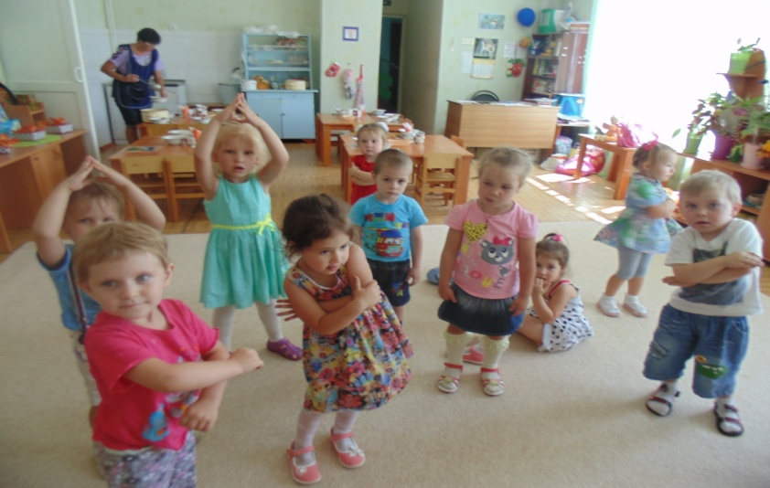
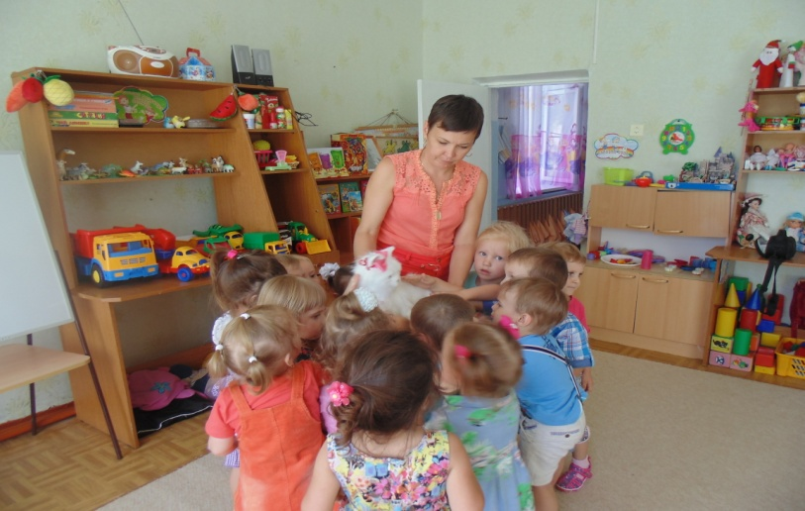
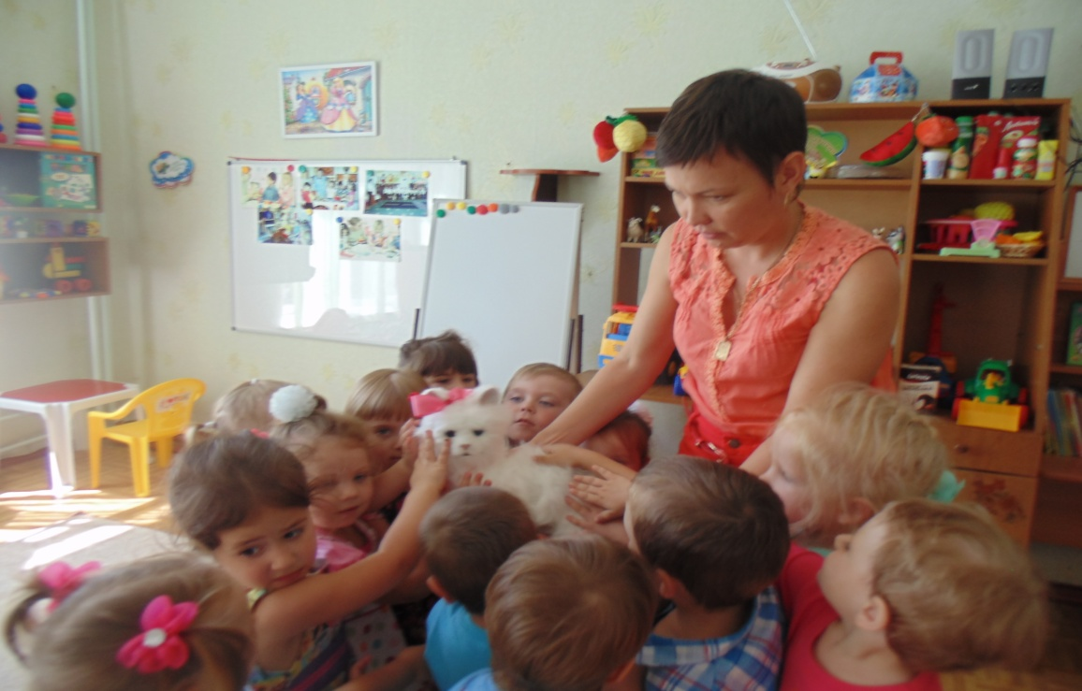
НОД психолога с детьми в период адаптации к дошкольному учреждению

Slide 12
СПАСИБО ЗА ВНИМАНИЕ

